Slide 1
1. Простые методы сортировки 2. Сложные методы сортировки 3. Поиск данных
Лекция. Алгоритмы сортировки и поиска данных

Slide 2
1. Простые методы сортировки

Slide 3

Сортировка
Пусть задана последовательность и функция сравнения, которая на любых двух элементах последовательности принимает одно из трех значений: меньше, больше или равно.
Задача сортировки заключается в упорядочении заданной последовательности каких-либо элементов в возрастающем (или убывающем) порядке
Возможна ситуация, когда элементы состоят из нескольких полей:
Если значение функции сравнения зависит только от поля x, то x называют ключом, по которому производится сортировка.
На практике, в качестве x часто выступает число, а поле y хранит какие-либо данные, никак не влияющие на работу алгоритма.

Slide 4
Свойства алгоритмов сортировки
Время сортировки – основной параметр, характеризующий быстродействие алгоритма
Память – ряд алгоритмов требует выделения дополнительной памяти под временное хранение данных.
При оценке используемой памяти не будет учитываться место, которое занимает исходный массив и независящие от входной последовательности затраты, например, на хранение кода программы.

Slide 5
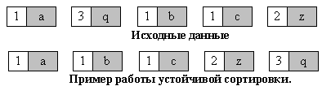

Устойчивость – устойчивая сортировка не меняет взаимного расположения равных элементов
Такое свойство может быть очень полезным, если они состоят из нескольких полей, как на рис. 1, а сортировка происходит по одному из них, например, по x.
Взаимное расположение равных элементов с ключом 1 и дополнительными полями "a", "b", "c" осталось прежним: элемент с полем "a", затем - с "b", затем - с "c"
Взаимное расположение равных элементов с ключом 1 и дополнительными полями "a", "b", "c" изменилось
Notes:
Это свойство может пригодиться в случае, если, например, требуется отсортировать упорядоченный в алфавитном порядке список учащихся согласно их успеваемости (среднему баллу). В случае применения устойчивого алгоритма будет получен список, в котором учащиеся с одинаковым средним баллом будут упорядочены по алфавиту

Slide 6
Естественность поведения – эффективность метода при обработке уже отсортированных, или частично отсортированных данных.
Алгоритм ведет себя естественно, если учитывает эту характеристику входной последовательности и работает лучше.

Slide 7
Сортировка вставкой
Основная идея метода заключается в выборе элемента из списка ввода и его вставке в соответствующую позицию отсортированного списка вывода, который изначально пуст
Реализация:
Делаются проходы по части массива, и в его начале "вырастает" отсортированная последовательность
Для i-го шага последовательность разделена на две части: готовую a[0]...a[i] и неупорядоченную a[i+1]...a[n]
На следующем, (i+1)-м каждом шаге алгоритма a[i+1] вставляем на нужное место в готовую часть массива
Поиск подходящего места для очередного элемента входной последовательности осуществляется путем последовательных сравнений с элементом, стоящим перед ним.
В зависимости от результата сравнения элемент либо остается на текущем месте (вставка завершена), либо они меняются местами и процесс повторяется.

Slide 8


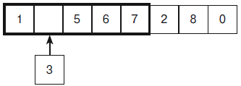
Сортировка вставкой. Пример
Исходный неотсортированный массив
Некий текущий момент: первые
четыре элемента уже отсортированы, требуется добавить к ним следующий со значением 3.
Алгоритм пересматривает отсортированные элементы, пока не определит, что число 3 нужно вставить перед числом 4.
Следующий элемент со значением 2.

Slide 9
Анализ сортировки вставками
После каждой итерации только один элемент данных помещается в свою правильную позицию.
При сортировке вставками выполняется меньше перестановок, чем в пузырьковой сортировке.
Наихудший случай — когда все элементы данных отсортированы в обратном порядке.
Наилучший случай — когда элементы почти отсортированы в правильном порядке.
Сортировка вставками легко реализуется.

Slide 10
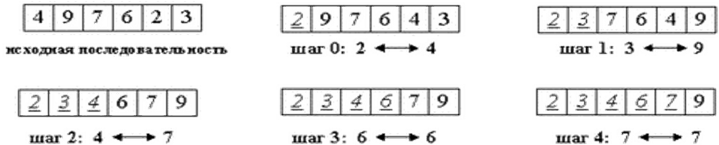
Сортировка выбором
Идея метода состоит в том, чтобы найти в списке ввода наибольший элемент и добавить его в конец отсортированного списка
Сортировка по возрастанию – искать наименьший элемент и переместить его в начало отсортированного списка
В итоге создается отсортированная последовательность путем присоединения к ней одного элемента за другим в правильном порядке
Алгоритм проходит в рамках цикла по массиву и выбирает наименьший элемент, который еще не добавлен в отсортированную часть списка, затем меняет его местами с элементом, первым в неотсортированной части

Slide 11
Анализ сортировки выбором
Метод основывается на нахождении максимального (минимального) значения и перестановках.
Всего потребуется n-1 раз выполнить эту последовательность действий.
В процессе сортировки будет увеличиваться отсортированная часть массива, а не отсортированная, соответственно, уменьшаться.
Общее количество сравнений для сортировки выбором можно вычислить так:
(п-1) + (п-2) + (п-3) +...+ [n-(n-1)] = п(п-1)/2 = п²/2 - п/2 = 0(п²) - это сценарий худшего и лучшего случаев.
Сортировка выбором не учитывает частичной сортировки, которая может существовать в исходных данных.

Slide 12
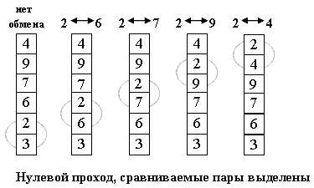
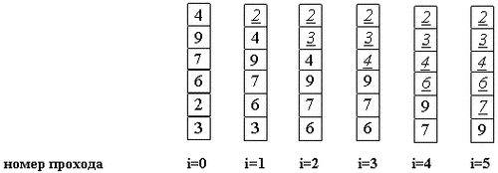
Сортировка пузырьком
Идея метода состоит в проходе слева направо по массиву – просматриваются пары соседних элементов и если элементы некоторой пары находятся в неправильном порядке, то их меняем местами
Алгоритм должен проходить по массиву несколько раз, меняя местами
все неправильные пары.
Следующий проход делается до второго сверху элемента, таким образом второй по величине элемент поднимается на правильную позицию
Делаем проходы по все уменьшающейся нижней части массива до тех пор, пока в ней не останется только один элемент.
На этом сортировка заканчивается, так как последовательность упорядочена по возрастанию

Slide 13
Анализ пузырьковой сортировки
После каждой итерации только один элемент данных помещается в свою правильную позицию.
При пузырьковой сортировке сравниваются и переставляются смежные элементы данных.
Худший случай — когда элементы данных отсортированы в обратном порядке.
Лучший случай — когда элементы данных уже отсортированы в правильном порядке.
Пузырьковая сортировка легко реализуется и не требует дополнительной памяти.

Slide 14
Сортировка слиянием
Метод сортировки "слиянием" состоит в разбиении данного массива на несколько частей, которые сортируются по отдельности и впоследствии "сливаются" в одну
Операция слияния:
из каждой части выбирается по одному элементу, и меньший из них помещается в результирующий массив.
так продолжается до тех пор, пока не будет исчерпана одна из частей,
оставшаяся часть просто переносится в конец результирующего массива.
Сортировка слиянием представляет собой пример стратегии "разделяй и властвуй":
В этом методе фаза разбиения очень простая: она просто делит список пополам. Фаза слияния более сложная.

Slide 15
Анализ сортировки слиянием
На каждом просмотре сортировка слиянием проходит весь список и выполняет O(n) сравнений.
На первом просмотре при сортировке слиянием рассматривается только один список.
На втором просмотре этот алгоритм разбивает список на две половины, а затем сортирует и сливает их.
Поскольку список разбивается пополам, мы получаем не более log подсписков для списка из n элементов.
В худшем случае сортировка слиянием имеет производительность порядка nlog(n) .

Slide 16
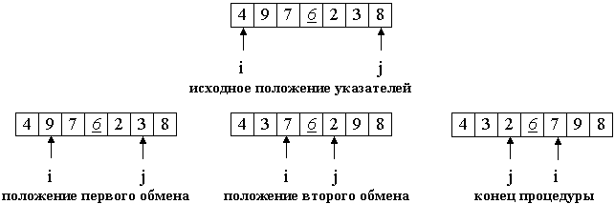
Быстрая сортировка
Алгоритм основан на сравнениях и обменах элементов, стоящих на возможно больших расстояниях друг от друга.
Используется рекурсивная реализация сортировки:
Выбрать элемент данных и сделать его точкой разбиения таким образом, чтобы он разбивал массив на левый и правый подмассивы.
Применить быструю сортировку к левому подмассиву.
Применить быструю сортировку к правому подмассиву.

Slide 17
Анализ быстрой сортировки
Быструю сортировку следует рассмотреть одной из первых при выборе метода внутренней сортировки.
Этот алгоритм содержит сложную фазу разбиения и простую фазу слияния.
В лучшем случае выполняется работа порядка nlog₂n; в худшем случае выполненная работа эквивалентна работе при сортировке выбором, т.е. O(n²).
Производительность быстрой сортировки сильно зависит от выбора точки разбиения.
Лучше всего быстрая сортировка сортирует массивы, в которых порядок элементов в массиве случаен.

Slide 18



Сортировка Шелла
Сортировка Шелла является модификацией алгоритма сортировки простыми вставками. Рассмотрим следующий алгоритм сортировки массива a[0].. a[15].
1. Сортируем простыми вставками каждые 8 групп из 2-х элементов (a[0], a[8[), (a[1], a[9]), ... , (a[7], a[15]).
2. Сортируем каждую из четырех групп по 4 элемента (a[0], a[4], a[8], a[12]), ..., (a[3], a[7], a[11], a[15]). В нулевой группе будут элементы 4, 12, 13, 18, в первой - 3, 5, 8, 9 и т.п.
3. Сортируем 2 группы по 8 элементов, начиная с (a[0], a[2], a[4], a[6], a[8], a[10], a[12], a[14]).
4. Сортируем вставками все 16 элементов.

Slide 19
Анализ сортировки Шелла
Производительность худшего случая находится в интервале от n^{1,5} до 1.6n^{1,25}.
Эффективность этого метода сильно зависит от выбора последовательности значений для h (число разбиений на подмассивы).
Не существует идеальной формулы для выбора этой последовательности, но хорошо подобранные последовательности показывают производительность сортировки по методу Шелла порядка nlog₂n.
Сортировка по методу Шелла практически нечувствительна к исходным данным и показывает худшую производительность, чем пузырьковая сортировка и сортировка вставками, когда исходные данные почти отсортированы.
Для случайных наборов данных сортировку Шелла следует рассматривать в числе первых.

Slide 20
Сравнение характеристик методов сортировки
Метод сортировки | Преимущества | Недостатки
Сортировка вставками | Простой код Стабильная сортировка О(п) сравнений в лучшем случае Сортировка массивов по месту | 0(п²) сравнений в среднем
Быстрая сортировка | Самая быстрая в среднем случае | Сложный код Очень плохая производительность в худшем случае Необходимо дополнительное стековое пространство O(logn) Нестабильная сортировка
Сортировка выбором | Простой код Стабильная сортировка Сортировка массивов по месту Количество перестановок О(п) | Среднее количество сравнений 0(п²)
Сортировка по методу Шелла | Простой код Сортировка массивов по месту Производительность худшего случая лучше других методов 0(п^{1,25}) | Нестабильная сортировка Быстрая сортировка в большинстве случаев лучше сортировки Шелла

Slide 21
3. Поиск данных

Slide 22
Поиск – нахождение какой-либо конкретной информации в большом объеме ранее собранных данных.
Данные делятся на записи, и каждая запись имеет хотя бы один ключ.
Ключ используется для того, чтобы отличить одну запись от другой.
Целью поиска является нахождение всех записей подходящих к заданному ключу поиска.

Slide 23
Типы поиска по простому условию
Поиск совпадению аргумента поиска с ключом записи
Поиск по близости аргумента и ключа
Поиск по интервалу, означающий попадание ключа в заданный двумя аргументами (границами) интервал

Slide 24
Логически сложные условия поиска
Логически сложные условия поиска могут быть
конъюнктивными (обязательно выполнение в искомых записях всех заданных элементарны условий)
дизъюнктивными (достаточно выполнения одного из них)
смешанной природы

Slide 25
Способы реализации поиска
Простой перебор записей (медленный поиск)
Бинарный (быстрый) поиск
Интерполяционный
Линейный поиск намного медленнее, чем бинарный или интерполяционный
Главное преимущество линейного поиска: работает со связными и несортированными списками

Slide 26

Способы реализации поиска
Линейный (последовательный) поиск циклически проходит по массиву, пытаясь отыскать целевой элемент
Пример. Поиск числа 77.
// Находим индекс целевого элемента в отсортированном массиве
// Если элемента в массиве нет, возвращаем -1.
Integer: LinearSearch(Data values[], Data target)
For i = 0 To <количество значений> - 1
// Проверяем, является ли элемент целевым.
If (values[i] == target) Then Return i
// Проверяем, прошли ли мы возможную позицию целевого элемента.
If (values[i] > target) Then Return -1
Next i
// Если мы дошли до этой строки, то целевого элемента в массиве нет.
Return -1
End LinearSearch
Пример search01

Slide 27
Улучшение линейного поиска
Метод транспозиции
Каждый запрос к записи сопровождается сменой мест этой и предшествующий записи
В итоге наиболее часто используемые записи постепенно перемещаются в начало таблицы
При последующем обращении к ним, эти записи находятся почти сразу
Метод перемещения в начало
Каждый запрос к записи сопровождается её перемещением в начало таблицы.
В итоге в начале таблицы оказывается запись, используемая в последний раз
Пример. Search02,03

Slide 28
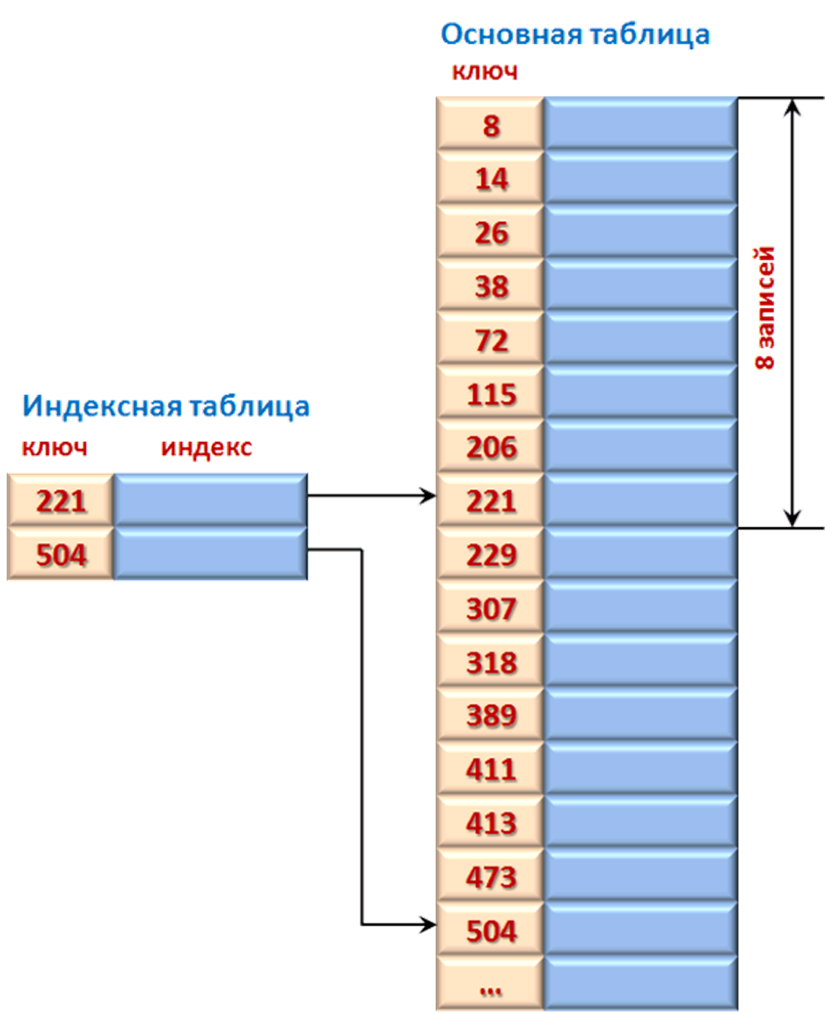
Индексно-последовательный поиск
В дополнение к отсортированной таблице заводится вспомогательная таблица, называемая индексной
Каждый элемент индексной таблицы состоит из ключа и указателя на запись в основной таблице, соответствующей этому ключу
Элементы в индексной таблице, как элементы в основной таблице, должны быть отсортированы по этому ключу
Пример. searchIndexP
Notes:
Если индекс имеет размер, составляющий, например, 1/8 от размера основной таблицы, то каждая восьмая запись основной таблицы будет представлена в индексной таблице

Slide 29

Бинарный поиск
Алгоритм отслеживает наименьший и наибольший индексы элементов массива — min и max
Изначально они равны первому (нулевому) и последнему индексу соответственно
Затем алгоритм рассчитывает индекс, находящийся между ними, то есть mid.
Если целевое значение меньше mid, алгоритм сбрасывает max, чтобы начать новый поиск в левой половине массива;
если оно больше — сбрасывается min и новый поиск ведется в правой половине.
Если же целевое значение равно mid, алгоритм возвращает его индекс.
Notes:
Алгоритм с не сложной реализацией, который находит элемент с определенным значением в уже отсортированном массиве

Slide 30
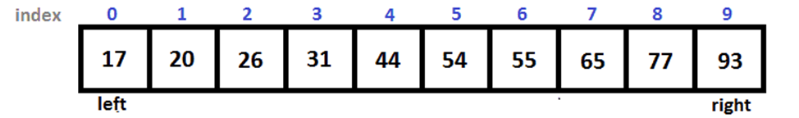
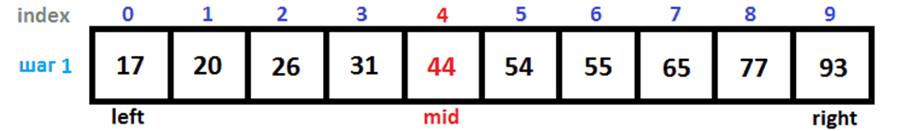
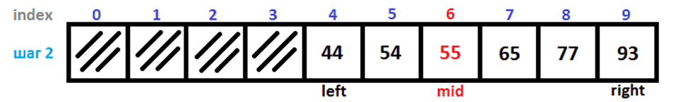
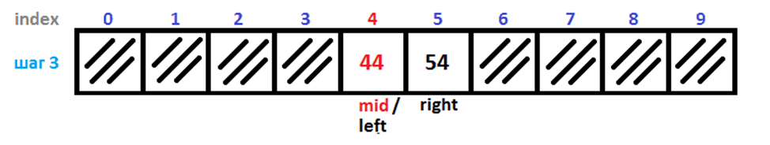
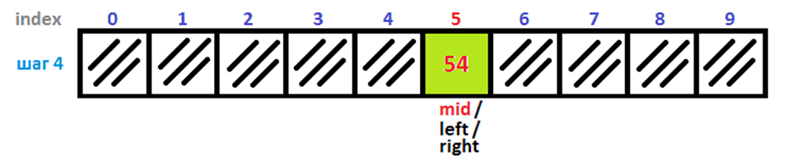
Бинарный поиск
Дан отсортированный массив
Двоичный поиск за четыре итерации нашел ключ 54:
Notes:
Алгоритм с не сложной реализацией, который находит элемент с определенным значением в уже отсортированном массиве

Slide 31
Бинарный поиск
// Находим индекс целевого элемента в отсортированном массиве. Если элемента в массиве нет, возвращаем -1.
Integer: BinarySearch(Data values[], Data target)
Integer: min = 0
Integer: max = <количество значений> - 1
While (min <= max)
// Находим разделяющий элемент.
Integer: mid = (min + max) / 2
// Проверяем, в какой половине вести поиск – левой или правой.
If (target < values[mid]) Then max = mid - 1
Else If (target > values[mid]) Then min = mid + 1
Else Return mid
End While
// Если мы дошли до этой строки, то целевого элемента в массиве нет.
Return -1
End BinarySearch
Примеры:Search_Binary и firBinSearch
На каждом шаге данный алгоритм делит элементы, среди которых может содержаться целевой, пополам

Slide 32
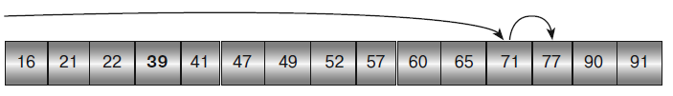
Интерполяционный поиск
Интерполяционный поиск пытается ускорить процесс: старается угадать расположение целевого элемента в массиве по его значению
В отличие от двоичного поиска, интерполяционный поиск не делит последовательность на две равные части, а вычисляет приблизительное расположение ключа (искомого элемента), ориентируясь на расстояние между искомым и текущим значением элемента:
Пример поиска элемента 77

Slide 33
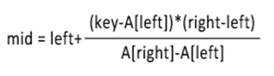
Интерполяционный поиск
В основе интерполяционного поиска лежит операция «интерполирование»
Интерполирование – нахождение промежуточных значений величины по имеющемуся дискретному набору известных значений
mid – номер элемента, с которым сравнивается значение ключа,
key – ключ (искомый элемент),
A – массив упорядоченных элементов,
left и right – номера крайних элементов области поиска
Notes:
Интерполяционный поиск работает только с упорядоченными массивами; он похож на бинарный, в том смысле, что на каждом шаге вычисляется некоторая область поиска, которая, по мере выполнения алгоритма, сужается

Slide 34
Интерполяционный поиск
Integer: InterpolationSearch(Data values[], Data target)
Integer: min = 0
Integer: max = values.Length - 1
While (min <= max)
// Находим разделяющий элемент.
Integer: mid = min + (max - min) *
(target - values[min]) / (values[max] - values[min])
If (values[mid] == target) Then Return mid
<Устанавливаем min или max для поиска в левой или правой части.>
End While
Return -1
End InterpolationSearch
Цикл вычисляет по формуле область массива, где может находиться искомое используя этот самый принцип интерполяции, подбирая подобия
если вычисленное не равно искомому, значит нужно сдвинуть границы области, где проходит вычисление
Notes:
Если вычисленное больше – сдвигается правая граница области поиска, если меньше – левая.
Так отрезая (как в бинарном поиске) кусок массива за куском постепенно достигается нужная ячейка массива, ну или границы области поиска сужаются до таких величин, в пределах которого уже искать нечего, когда дистанция между границами равна 1 (т.е. между точкой А и В нет более элементов для вычисления) решение говорит о том, что значение в массиве не найдено.

Slide 35
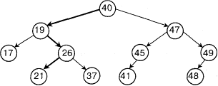
Поиск в Бинарном Дереве
Поиск по совпадению:
идем влево, если искомая запись меньше ключа в узле и вправо, если больше либо равна
Notes:
Поиск по близости. При обходе дерева указатели на узлы этого дерева по пути поиска будем заносить в стек. При аргументе поиска 20 мы останавливаемся на 21 и прекращаем поиск. Затем, смотрим на вершину стека, и там находится ближайшее число к 20.
При поиске по интервалу находим левую границу или максимально к ней приближенную, а затем просматриваем стек в обратном порядке (или если нужно дерево) ищем правую границу, т.е. ищем все узлы, которые больше либо равны левой границе, но меньше правой.

